Slide 1
Развитие творческих способностей младших школьников на уроках русского языка, литературного чтения и окружающего мира.
подготовила: учитель начальных классов Пивоварова Ольга Владимировна
2017 год

Slide 2
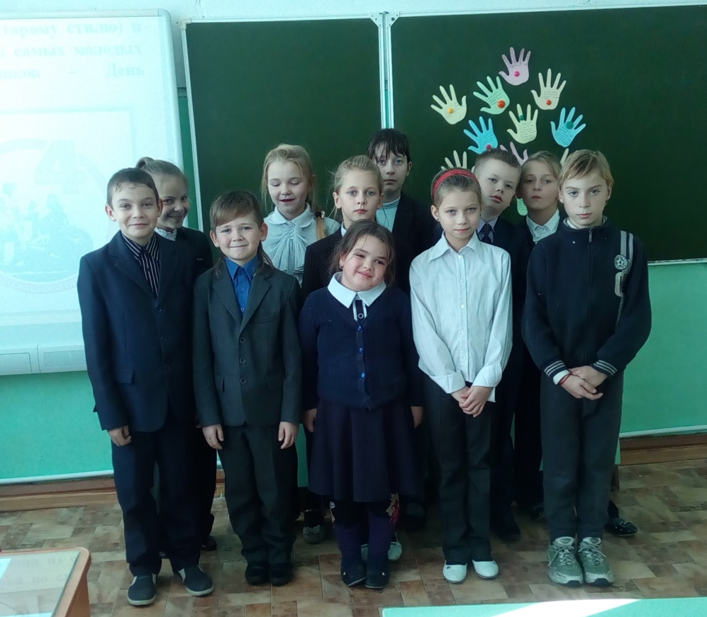
«Дети должны расти в мире красоты, игры, сказки, музыки, рисунка, творчества…» В. А. Сухомлинский.
Детские творческие способности – это естественное поведение ребёнка на фоне отсутствия стереотипов, где точкой отсчёта является норма, и чем дальше от неё, тем показатели творчества выше.

Slide 3
Творчество
- это деятельность, порождающая нечто качественно -новое и отличающаяся неповторимостью, оригинальностью и общественно-исторической уникальностью. В основе понятия творчества лежит понятие «деятельность». Творчество – высшая форма активной и самостоятельной деятельности человека.

Slide 4
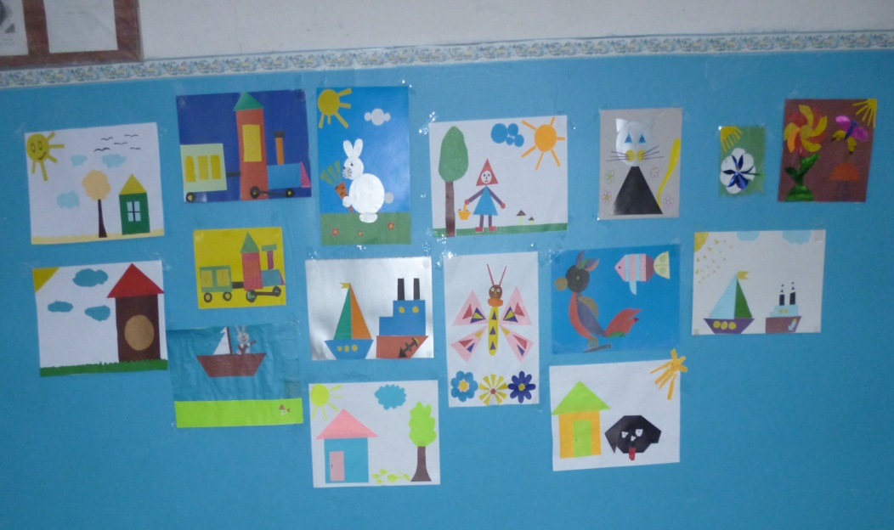
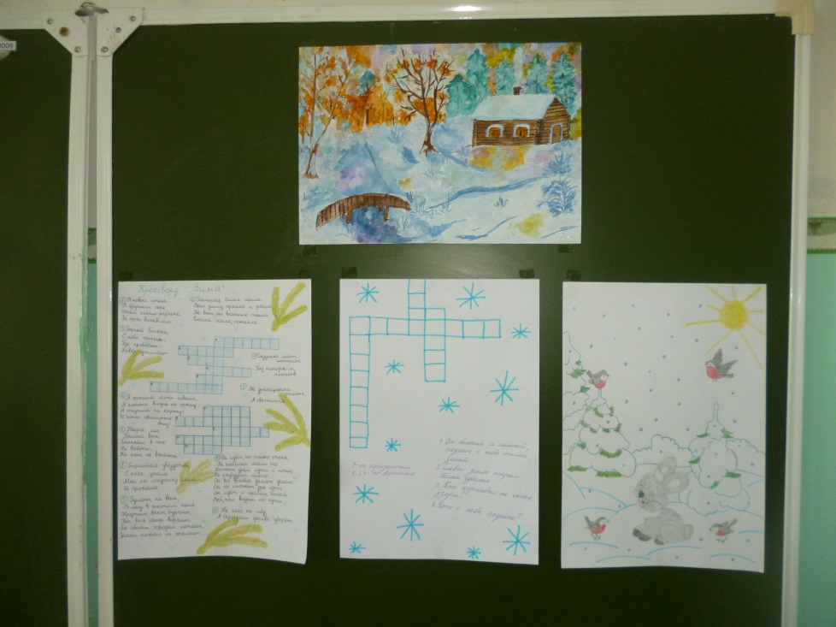
Творческий процесс
– это всегда прорыв в неизвестное, но ему предшествует длительное накопление опыта, а также развитие УУД. Этот процесс характеризуется переходом количества всевозможных идей и подходов в новое своеобразное качество.

Slide 5
Творческие способности
– это такие психологические особенности человека, от которых зависит успешность формирования УУД.

Slide 6
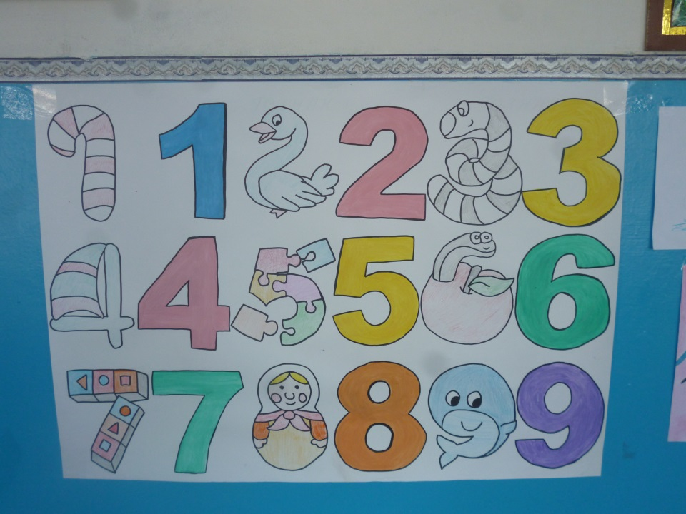
Творческие способности
– это такие психические свойства и качества личности, которые необходимы для успешного овладения различными видами художественной деятельности и развития творчества.

Slide 7
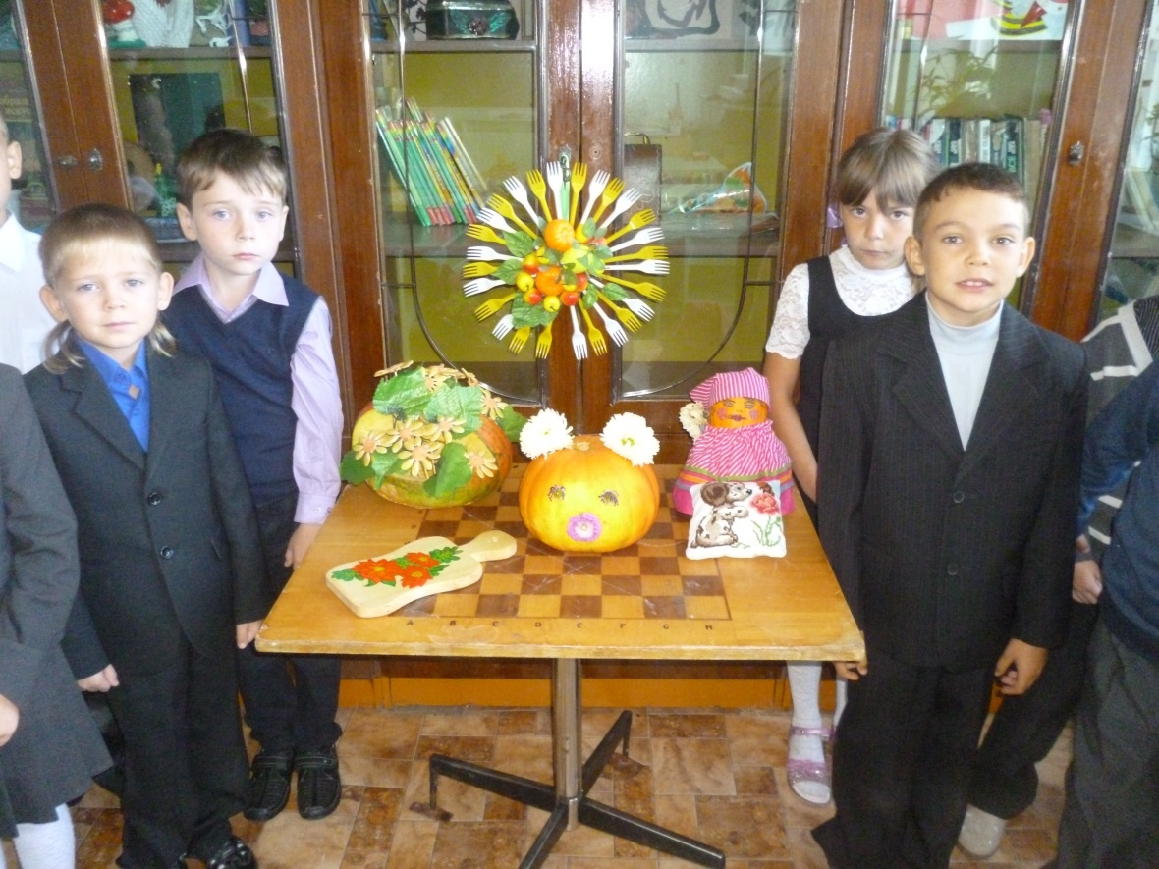
Творческие способности
– это индивидуальные особенности качества человека, которые определяют успешность выполнения им творческой деятельности различного рода.

Slide 8
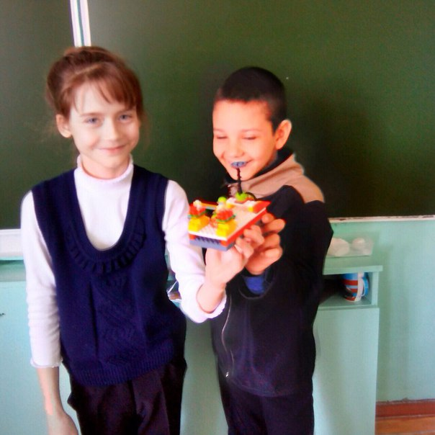
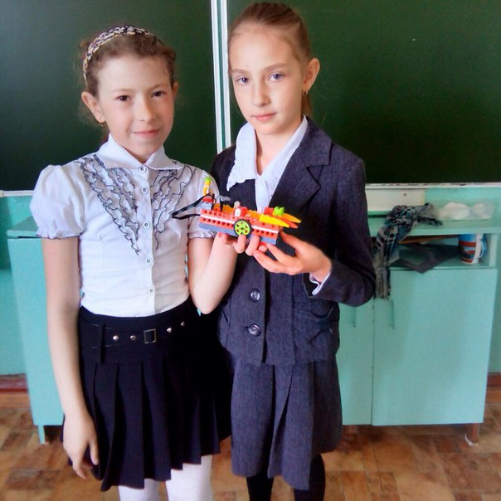
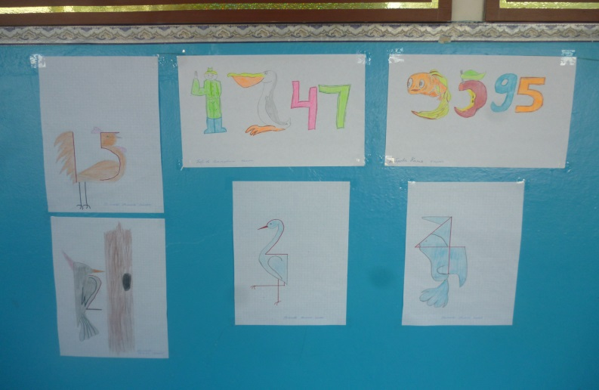
Развитию творческих способностей учащихся на уроках будут способствовать следующие психолого-педагогические условия:
развитие творческого воображения;
развитие творческого мышления;
развитие
творческой деятельности.

Slide 9
Все дети, безусловно, талантливы
Пробудить заложенное в каждом ребёнке созидательное начало, помочь сделать первые шаги в творчестве - задача не из лёгких. Период начального обучения в школе заключает в себе огромные возможности для развития творческих способностей младших школьников. Следовательно, задача школы – создать такую обстановку, в которой возможно максимальное развитие этих качеств у ребёнка.

Slide 10
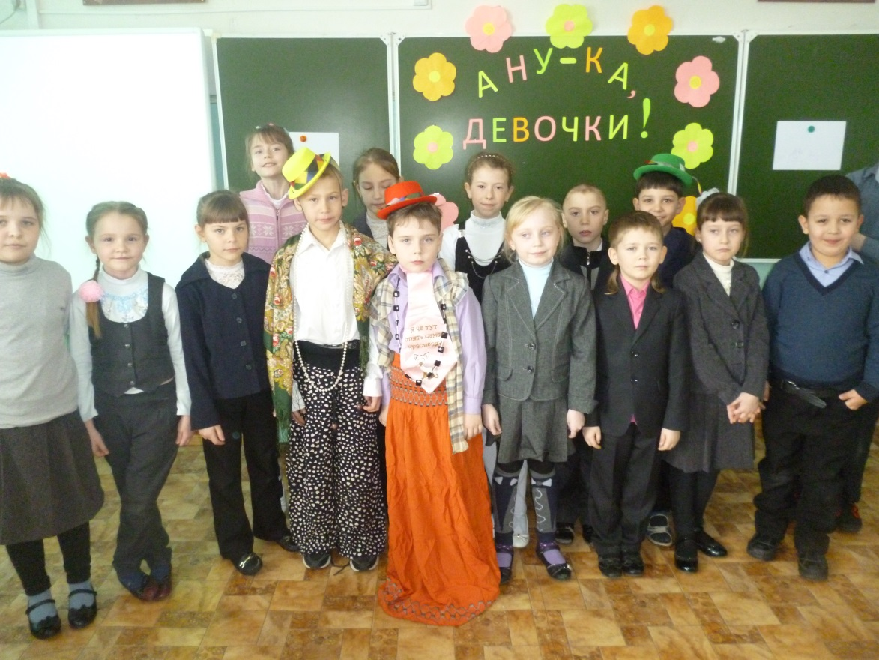
Диапазон творческих задач на уроках необычайно широк по сложности. При решении происходит акт творчества, находится новый путь или создается нечто новое. Вот здесь-то и требуются особые качества ума: наблюдательность, умение анализировать, сопоставлять, комбинировать всё то, что в совокупности и составляет творческие способности.

Slide 11
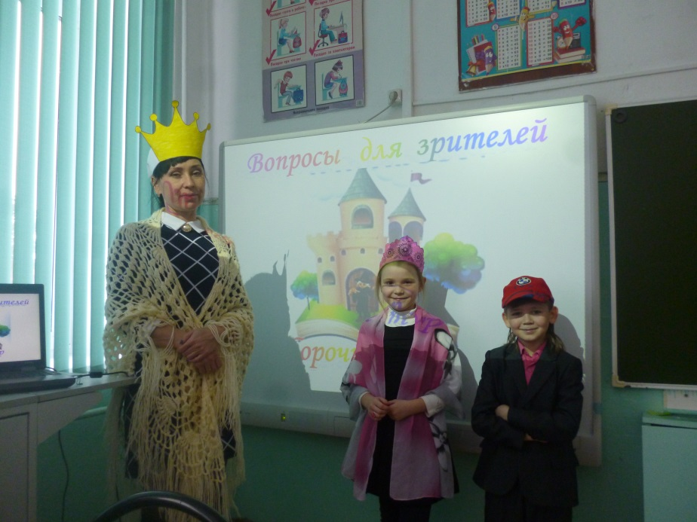
Критерии творческой активности учащихся
Психологические задатки.
Способность к концентрации внимания.
Интеллект.
Память, воображение.
Личностный статус.
Мотивация достижений.
Привычки.
Притязания.
Талант.
Устремлённость.
Цели и ценности (здоровье, материальные блага, общение).

Slide 12
Способы стимулирования творческих способностей
1.Благоприятная атмосфера в классе.
2. Доброжелательность со стороны учителя, его отказ от критики в адрес ребёнка.
3. Обогащение окружающей среды ребёнка самыми новыми и разнообразными для него предметами, с целью развития его любознательности.
4. Поощрение высказывания оригинальных идей.
5.Использование личного примера творческого подхода к решению проблем.
6. Предоставление детям возможности активно задавать вопросы.

Slide 13
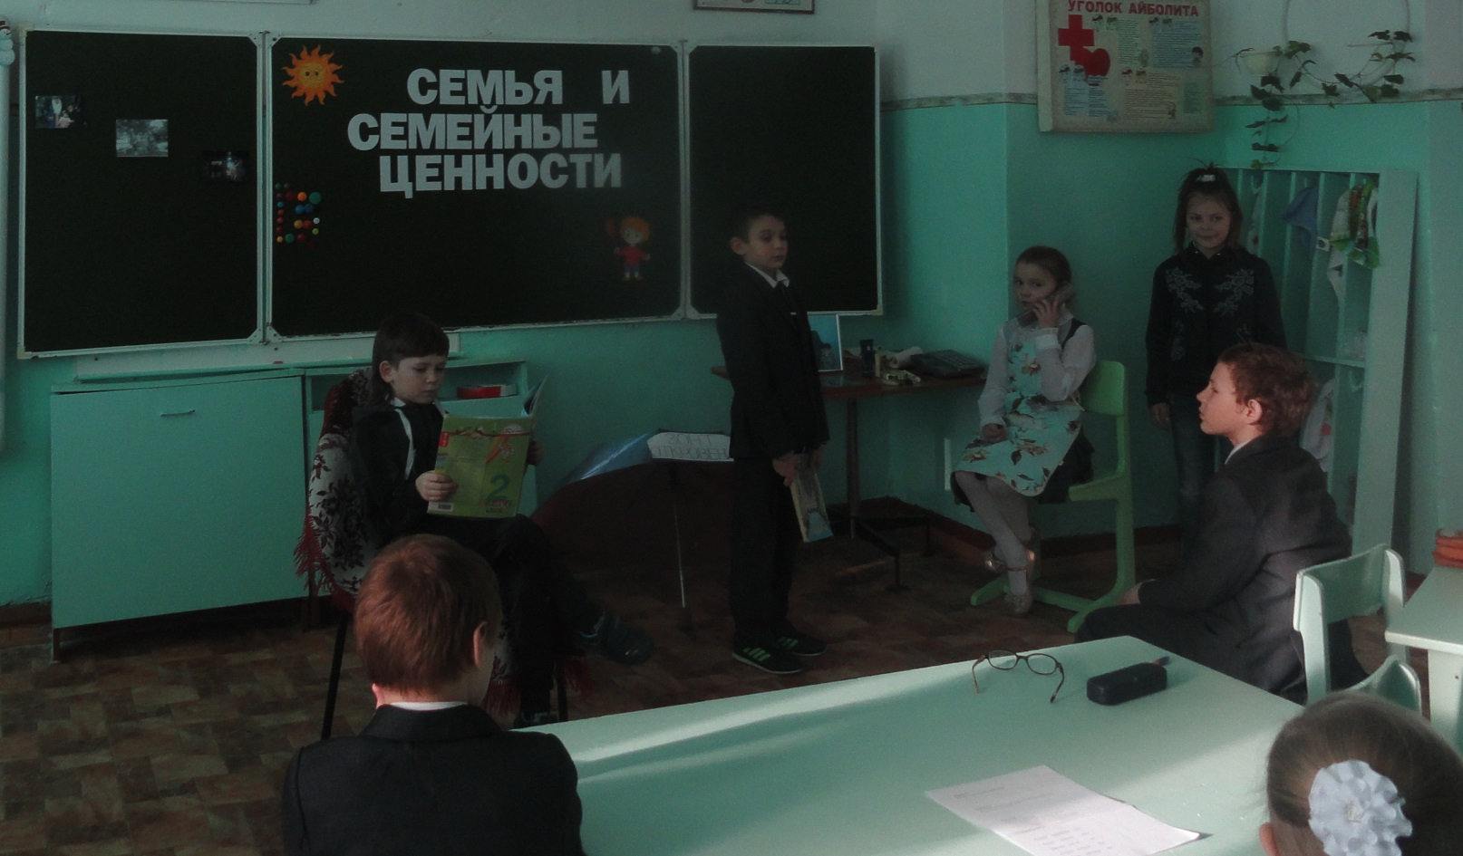
В младшем школьном возрасте развитие творческого воображения ребёнка должно идти через постепенное обогащение опыта ребёнка, насыщение этого опыта новыми знаниями о различных областях действительности.

Slide 14
Большую роль по развитию творческих способностей играют сочинения и стихосложения.
Процесс стихосложения вызывает у школьников неподдельный интерес. Упражняться в стихосложении можно по заданным рифмам. Например :
______________________пойду
______________________найду
______________________птичка
______________________синичка.
Сочинение по картине в начальной школе- одно из эффективных средств развития речи и раскрытия творческих способностей младших школьников.

Slide 15
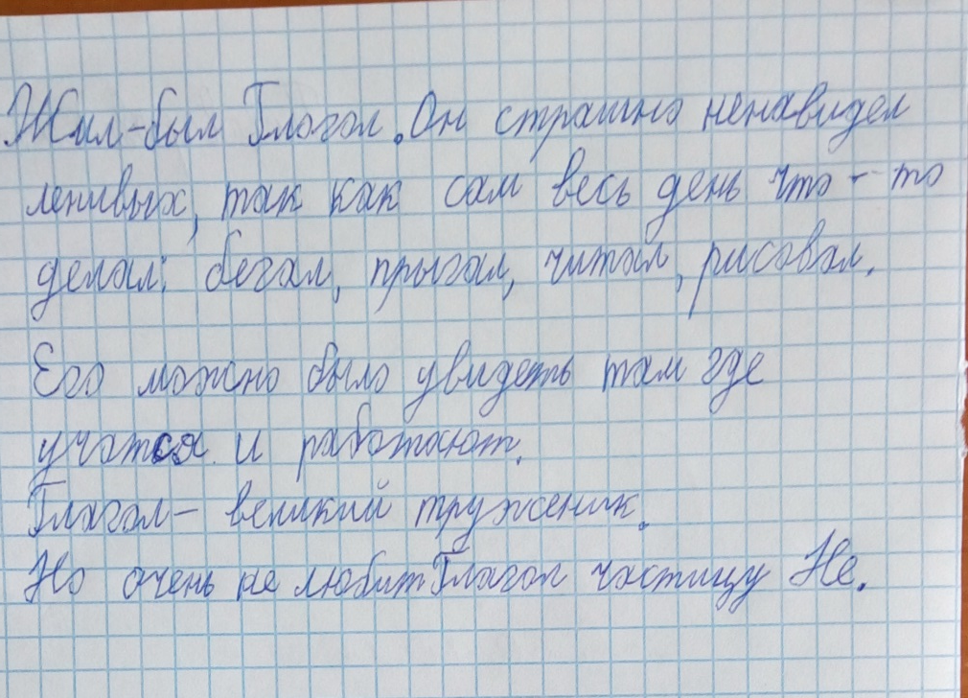
На уроках мы пишем сочинения-сказки о частях речи например:

Slide 16
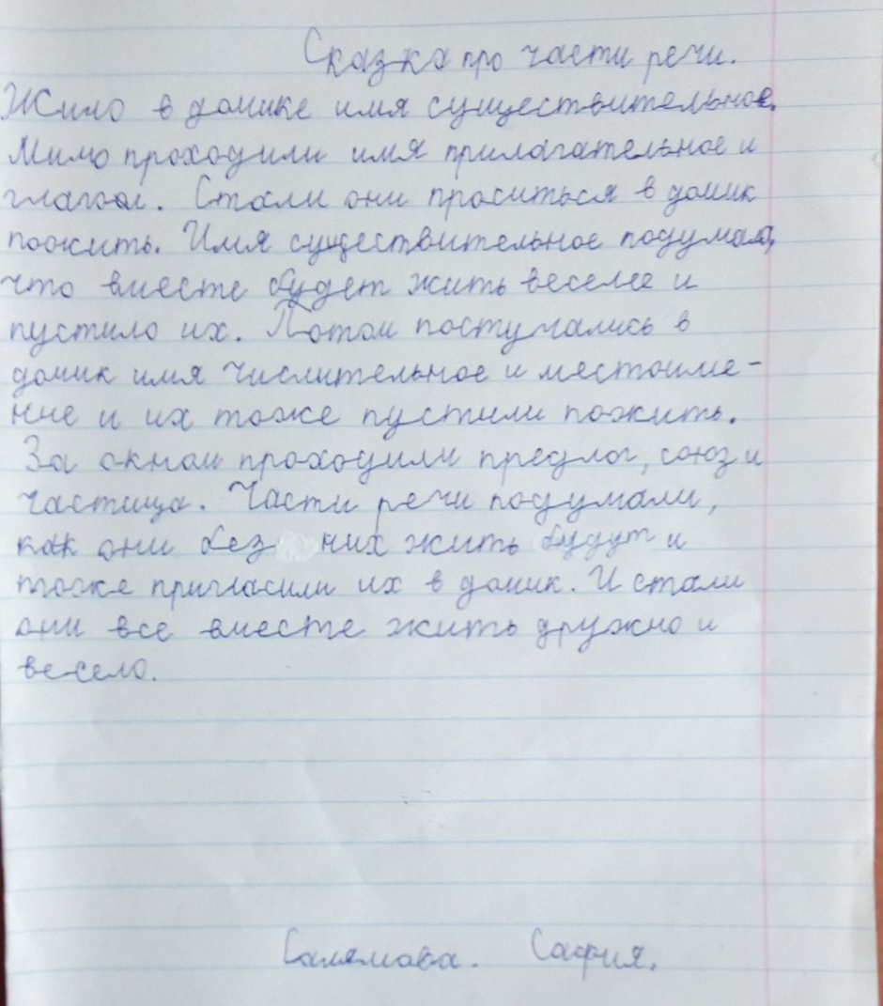
сочинения-сказки о частях речи

Slide 17
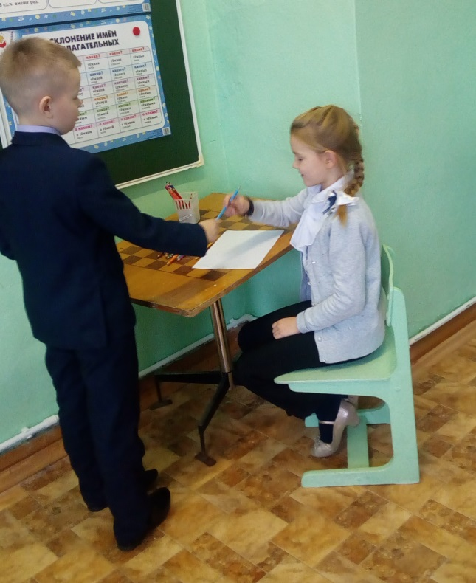
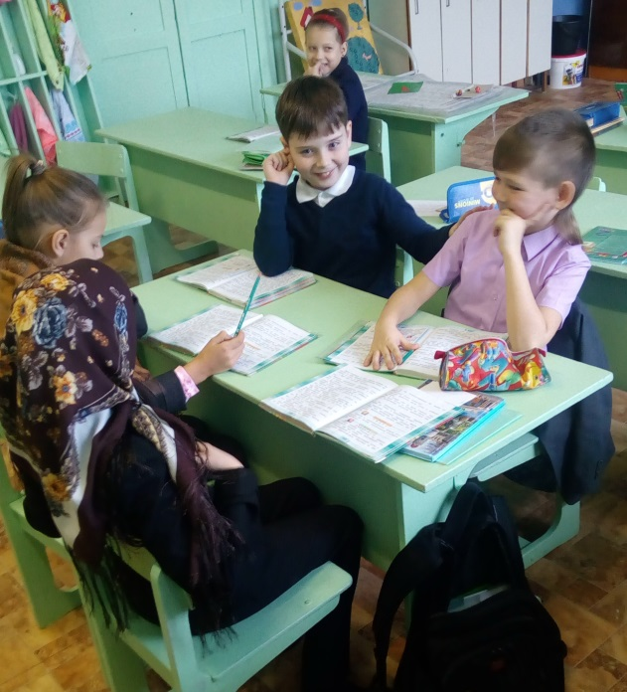
Драматизация прочитанного произведения (сказки, рассказы, басни, пьесы) предполагает воссоздание реплик главных героев, их диалога в виде сценки. Игра «Театр» по произведению В. Осеевой «Волшебное слово»

Slide 18
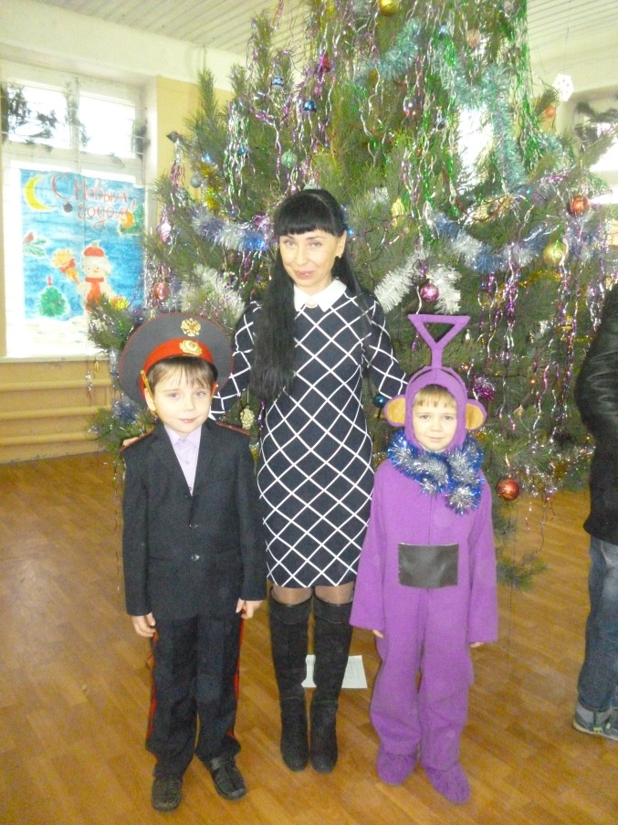
Сценки на праздниках

Slide 19
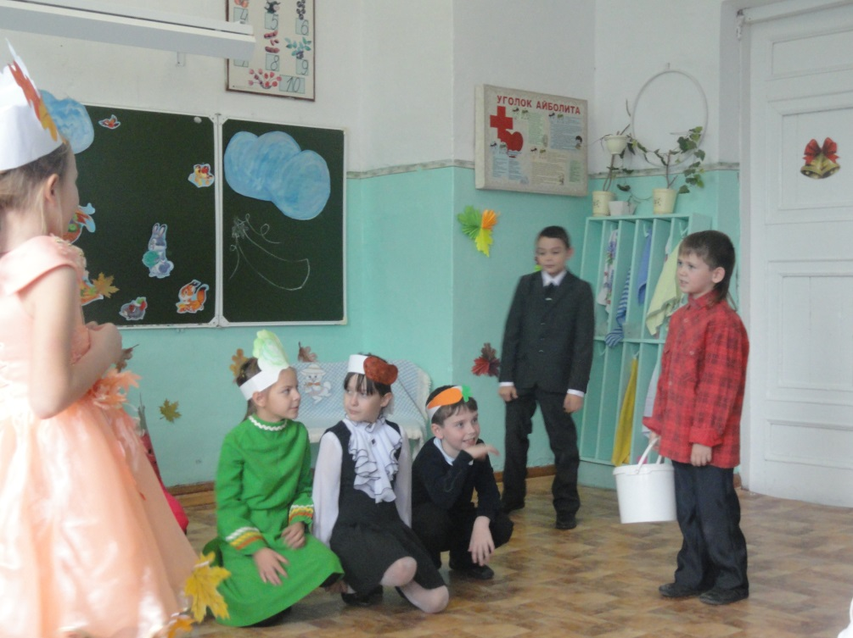
Сценки на праздниках

Slide 20
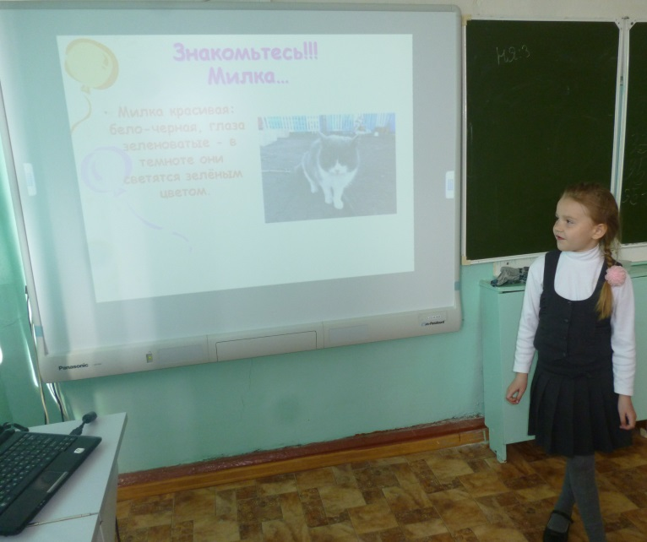
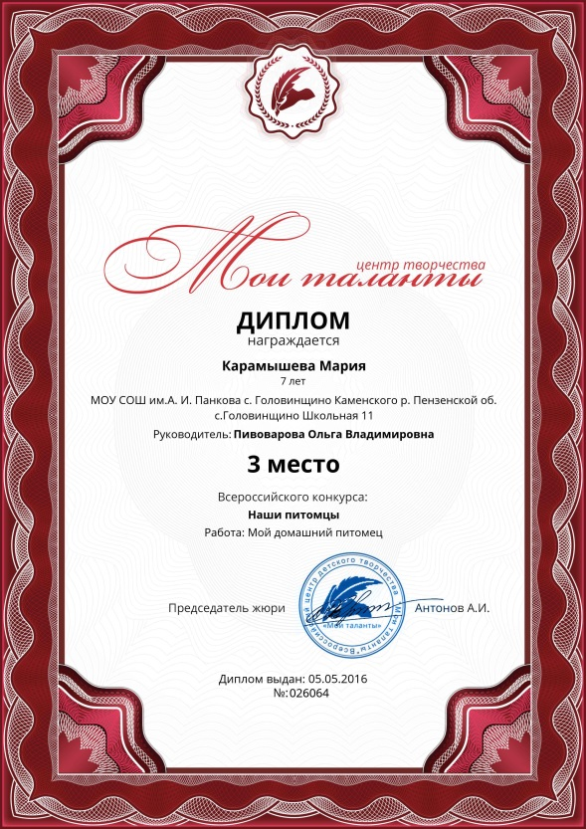
Защита проектной работы на уроке окружающего мира

Slide 21
Проект «Моя семья»

Slide 22
Проект «Мой класс и моя школа»

Slide 23
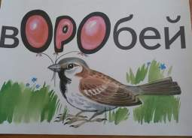
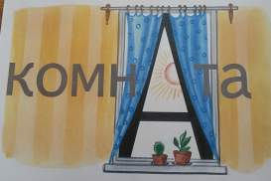
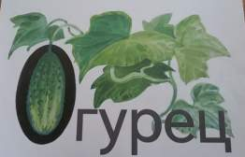
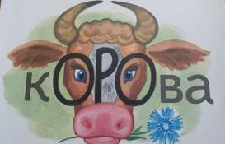
Создание картинного словаря

Slide 24
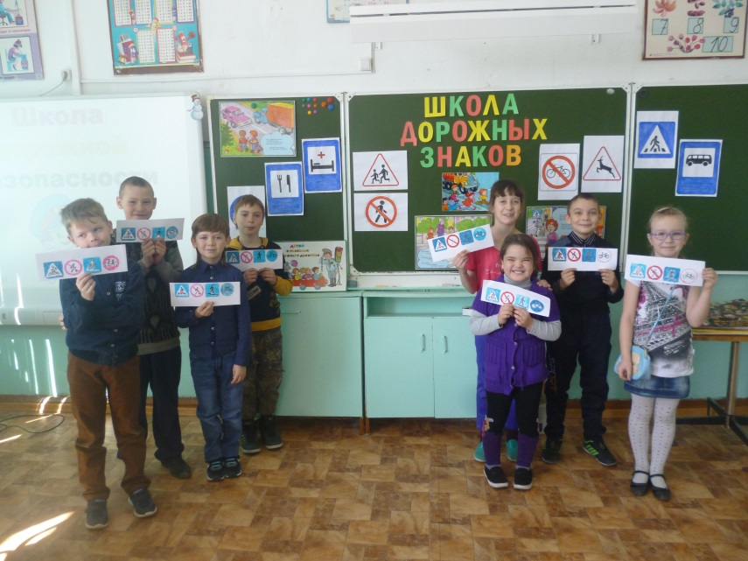
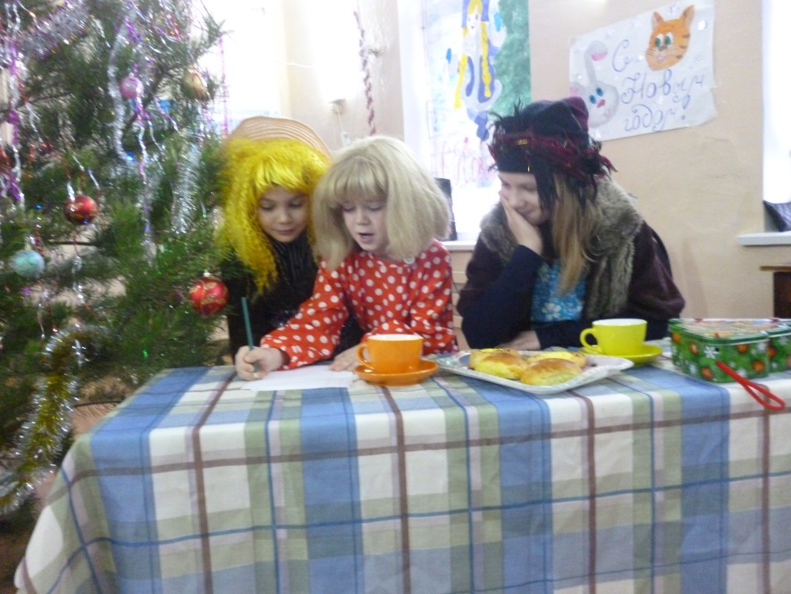
Каждый ребёнок хочет творить. На своих уроках я стараюсь пробуждать заложенное творческое начало, учить трудиться, помогаю ребёнку понять и найти себя для радостной, счастливой и наполненной жизни, сделать первые шаги в творчестве.

Slide 25
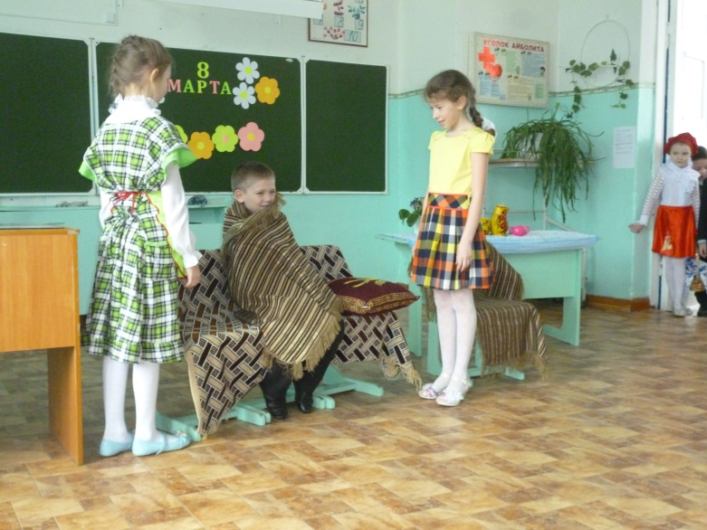
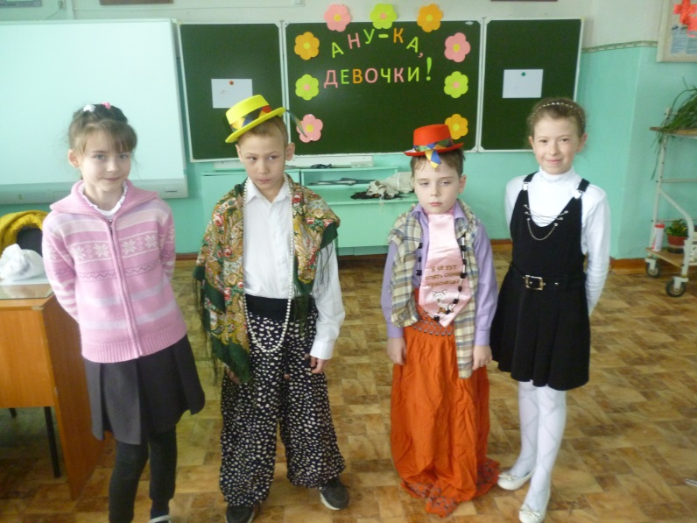
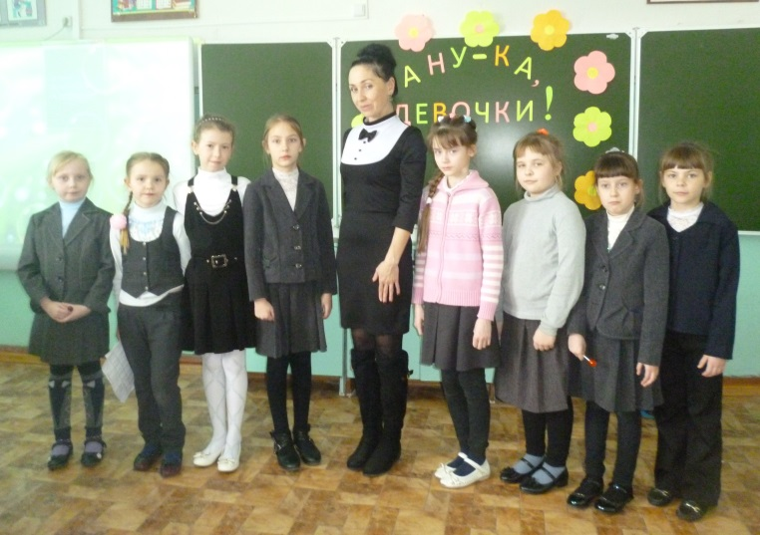
Учение без творчества – это мучение. Проникнув в одну из великих тайн природы – тайну возникновения и развития творческих способностей, люди научатся выращивать… ТАЛАНТЫ.

Slide 26
Дерзайте !!!
Вы талантливы!!!

